Slide 1
2. KULJETTAVAT MATKAT

Slide 2
Miten liikutte paikasta toiseen eri pituisia matkoja?
Kirjasitte äsken erilaisia liikkumisvälineitä post it –lapuille, nyt pääsette miettimään minkä matkan milläkin välineellä voi kulkea.
Kuljettavat matkat –paperissa näkyy kuljettava reitti sekä etäisyydet.
Sijoittakaa liikkumisvälineet eli post it-laput teistä sopiviin kohtiin etäisyydet-papereihin.
jokaista liikkumisvälinettä saa käyttää vain yhden kerran
uusia liikkumisvälineitä ei enää saa keksiä
2. Ylimääräiset post it -laput voi jättää tähän.
3. Kun kaikille matkoille on liikkumisväline, siirtykää fiksumpaa liikkumista -pisteelle.

Slide 3
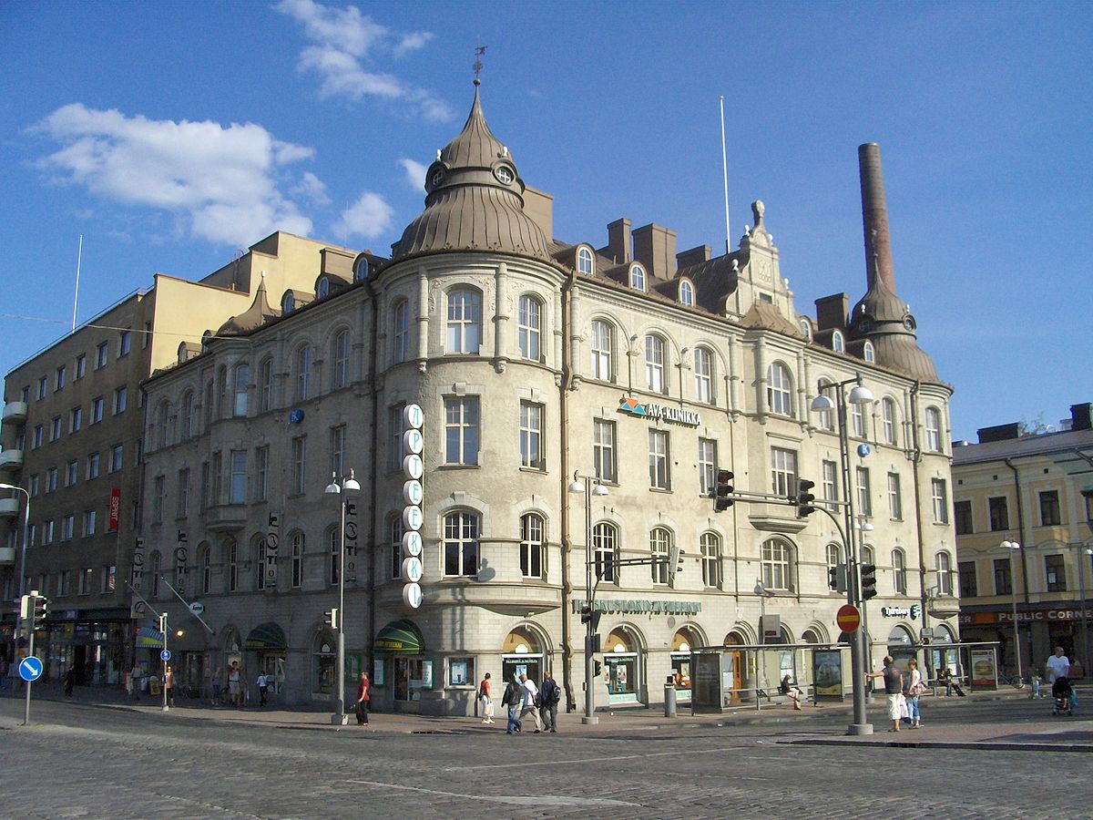
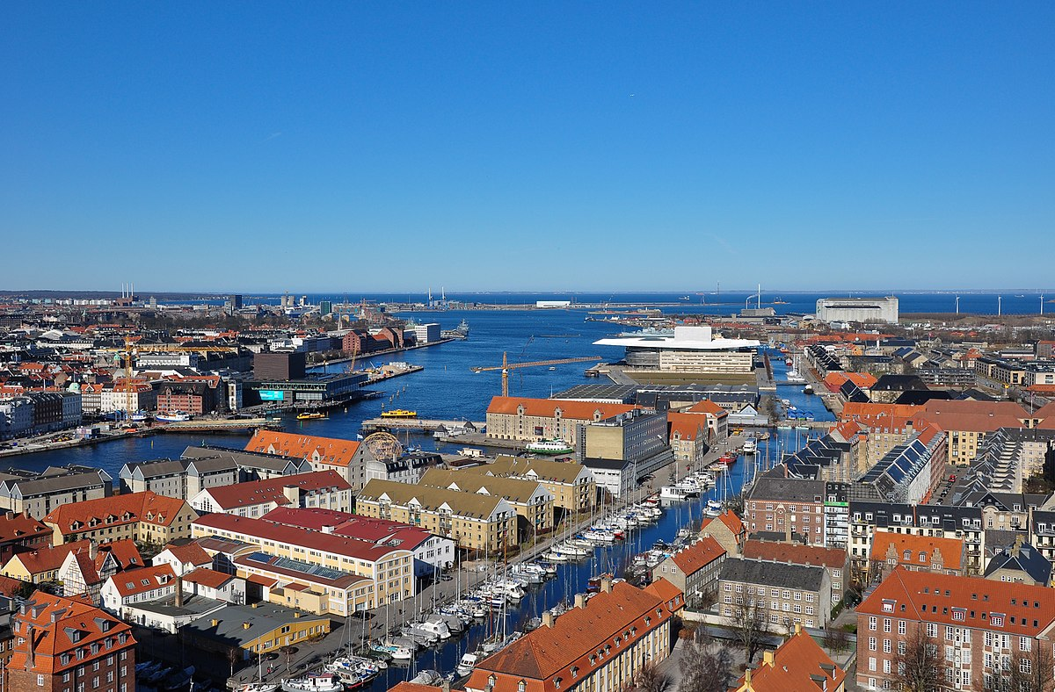
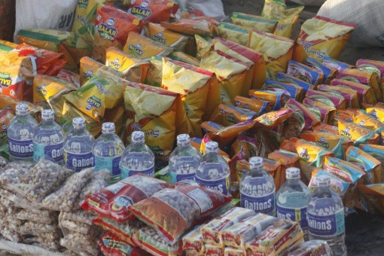
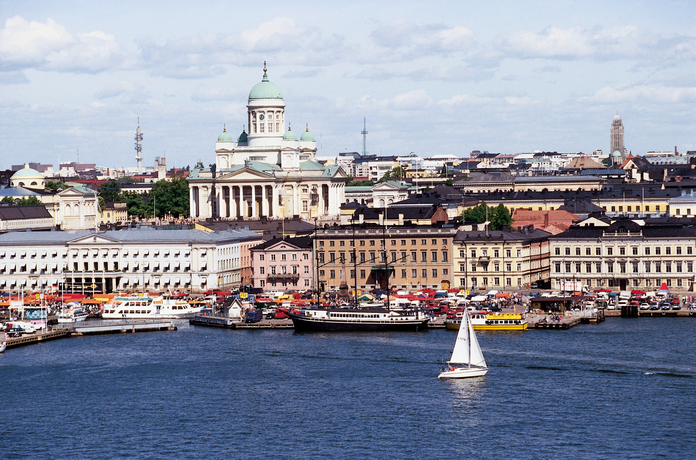
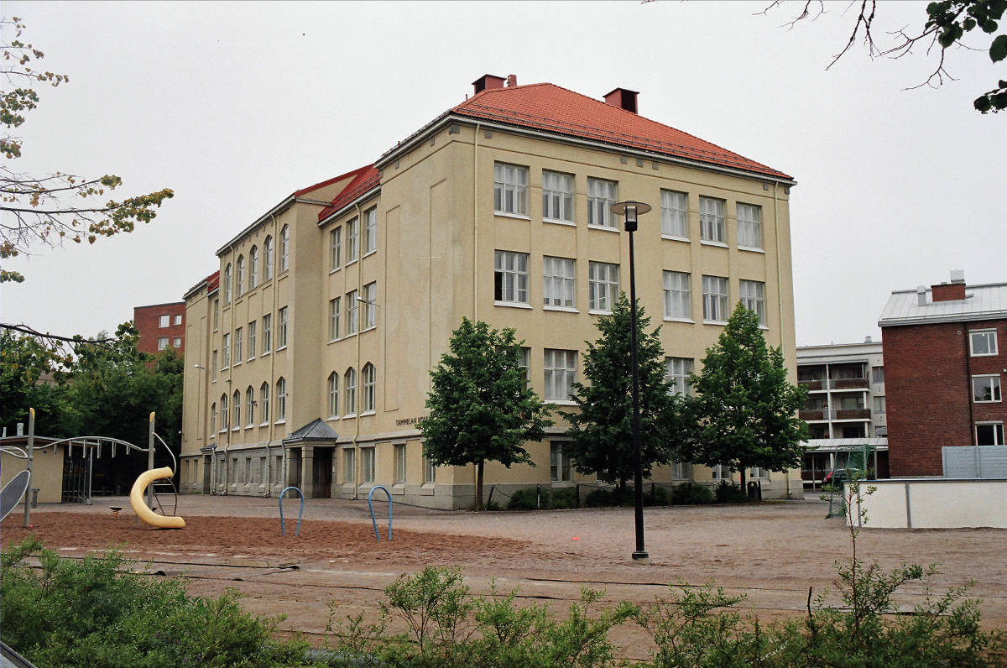
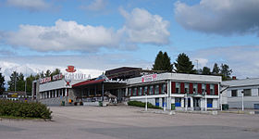
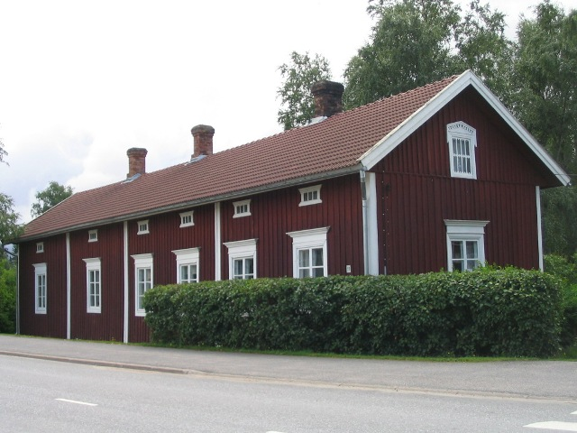
Kuljettavat matkat
Koti
Kööpenhamina
1 km
Helsinki
1200 km
Kauppa
Helsinki
3 km
240 km
Koulu
Muurame
Jämsä
15 km
45 km

Slide 4
Etäisyydet
Koti – kauppa 1km
Millä liikkumistavalla kuljette tämän matkan?

Slide 5
Etäisyydet
Kauppa – koulu 3km
Millä liikkumistavalla kuljette tämän matkan?

Slide 6
Etäisyydet
Koulu – Muurame 15 km
Millä liikkumistavalla kuljette tämän matkan?

Slide 7
Etäisyydet
Muurame – Jämsä 45 km
Millä liikkumistavalla kuljette tämän matkan?

Slide 8
Etäisyydet
Jämsä - Helsinki
Millä liikkumistavalla kuljette tämän matkan?

Slide 9
Etäisyydet
Helsinki – Kööpenhamina 1200 km
Millä liikkumistavalla kuljette tämän matkan?

